Slide 1

이것이 취업을 위한 컴퓨터 과학이다 with CS 기술 면접
Chapter 06 데이터베이스
06-1 데이터베이스의 큰 그림
강민철
https://minchul.net
https://youtube.com/@kangminchul

Slide 2
Chapter 06 데이터베이스
06-1 데이터베이스의 큰 그림
06-2 RDBMS의 기본
06-3 SQL
06-4 효율적 쿼리
06-5 데이터베이스 설계
06-6 NoSQL

Slide 3
Chapter 06-1
데이터베이스의 큰 그림

Slide 4
Chapter 06-1 데이터베이스의 큰 그림(1)
데이터베이스와 DBMS
데이터베이스(database)
원하는 기능을 동작시키기 위해 마땅히 저장해야 하는 정보의 집합
데이터베이스 관리 시스템(DBMS, Database Management System)
데이터베이스를 관리하기 위한 프로그램

Slide 5

Chapter 06-1 데이터베이스의 큰 그림(2)
DBMS의 종류
관계형 데이터베이스 관리 시스템 (이하 RDBMS 혹은 관계형 데이터베이스, Relational DataBase Management System)
MySQL, Oracle, PostgreSQL, SQLite, MariaDB, Microsoft SQL Server 등
NoSQL 데이터베이스 관리 시스템 (이하 NoSQL DBMS, 혹은 NoSQL 데이터베이스)
MongoDB, Redis 등

Slide 6
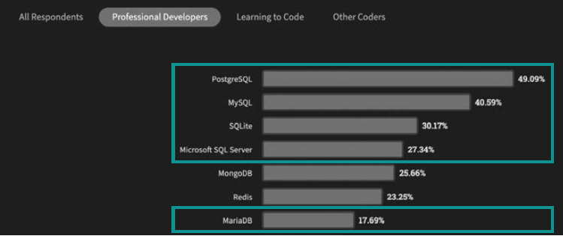
Chapter 06-1 데이터베이스의 큰 그림(3)
전문 개발자의 DBMS 점유율
2023년 약 6만 명의 전문 개발자를 대상으로 진행한 설문조사의 결과
수많은 개발자들이 주로 사용하고 있는 데이터베이스로 RDBMS를 답변
점유율이 가장 높은 RDBMS는 MySQL
PostgreSQL의 점유율(49.09%)이 가장 높은 것으로 보이지만,
7위로 꼽힌 MariaDB(17.69%)는 2위인 MySQL(40.59%)의 오픈소스 버전에 해당
이번 장에서는 RDBMS 중 개발자들의 답변 점유율이 높은 MySQL(버전 8.0)을 위주로 학습
앞으로 4절 ‘효율적 쿼리’까지 데이터베이스 혹은 DBMS라고 언급되는 용어는 RDBMS를 지칭
[출처] https://survey.stackoverflow.co/2023/#most-popular-technologies-platform

Slide 7
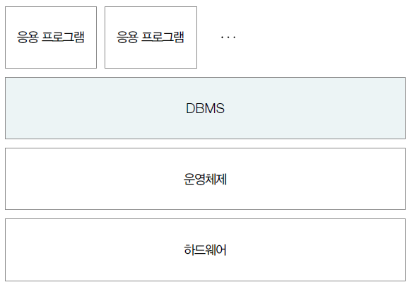
Chapter 06-1 데이터베이스의 큰 그림(4)
서버로서의 DBMS
DBMS는 사용자와 직접적으로 상호작용하기보다는 사용자(개발자)가 만든 프로그램과 상호작용하며 실행
[NOTE] 다른 컴퓨터의 응용 프로그램에서도 DBMS에 접속이 가능하다는 점에 유의

Slide 8
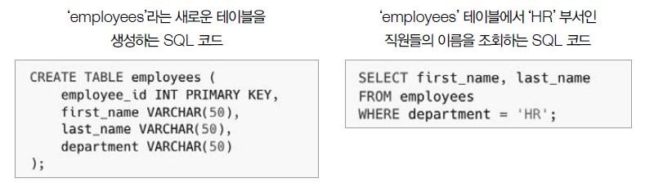
Chapter 06-1 데이터베이스의 큰 그림(5)
응용 프로그램(들)의 입장에서 바라본 DBMS는 마치 서버와 같음
응용 프로그램이 DBMS를 이용하는 과정
5장 ‘네트워크’에서 학습한 클라이언트-서버 간의 동작과 유사
주로 쓰리 웨이 핸드셰이크를 통한 TCP 연결, 때로는 데이터베이스에 접속하기 위한 인증이 필요
네트워크에서 클라이언트가 서버에 요청을 보내듯, DBMS 클라이언트는 DBMS에 쿼리(query)를 보냄
사용자/응용 프로그램은 DBMS의 데이터베이스 언어를 통해 데이터베이스를 운용
대표적인 데이터베이스 언어 - SQL(Structured Query Language)
RDBMS에서 데이터를 조작하고 관리하기 위한 언어

Slide 9
Chapter 06-1 데이터베이스의 큰 그림(6)
SQL의 종류
DDL(Data Definition Language) - 데이터 정의
DML(Data Manipulation Language) - 데이터 조작
DCL(Data Control Language) - 데이터 제어
TCL(Transaction Control Language) - 트랜잭션 제어

Slide 10
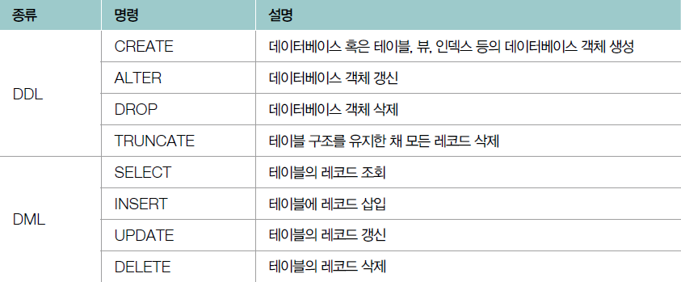
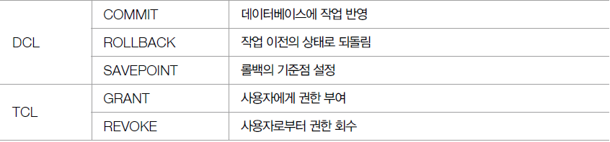
Chapter 06-1 데이터베이스의 큰 그림(7)

Slide 11
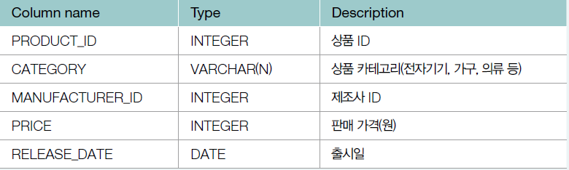
Chapter 06-1 데이터베이스의 큰 그림(8)
여기서 잠깐
기술 면접에서의 SQL
웹 개발 직군 채용을 위한 기술 면접(혹은 코딩 테스트)에서도 SQL에 대해 질문할 수 있음
SQL의 복잡하고 지엽적인 문법을 묻기보다는 다음과 같이 DML의 사용법 정도의 난이도로 간단히 출제되는 경우가 많음 - 관련 질문은 630쪽 [기술 면접 TIP]에서 참고
Q. 온라인 쇼핑몰에서 판매되고 있는 상품 정보를 담은 ‘PRODUCTS’ 테이블의 구조는 다음과 같음 ‘PRODUCTS’ 테이블에서 2022년에 출시된 ‘전자기기’ 카테고리에 속하는 상품의 리스트를 찾아, 상품 ID(PRODUCT_ID)와 출시일(RELEASE_DATE)을 선별해 출시일을 기준으로 내림차순하여 조회하는 SQL문을 작성

Slide 12
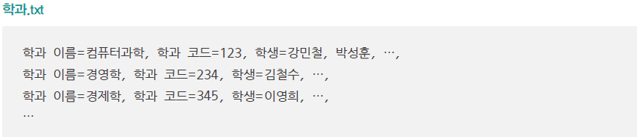
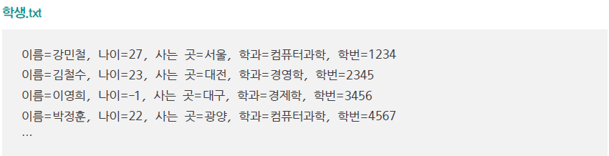
Chapter 06-1 데이터베이스의 큰 그림(9)
파일 대신 데이터베이스를 이용하는 이유
예시) 학과와 학생에 대한 데이터를 다음과 같은 ‘학과.txt’와 ‘학생.txt’ 파일에 저장해서 관리

Slide 13
Chapter 06-1 데이터베이스의 큰 그림(10)
데이터를 단순 나열하여 파일에 저장할 경우의 단점(한계점)
데이터 일관성 및 무결성 제공이 어려움
불필요한 중복 저장이 많아짐
데이터 변경 시 연관 데이터 변경이 어려움
정교한 검색이 어려움
백업 및 복구가 어려움

Slide 14
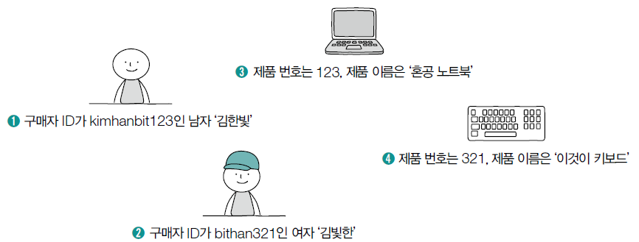
Chapter 06-1 데이터베이스의 큰 그림(11)
데이터베이스의 저장 단위와 트랜잭션
데이터베이스의 저장 단위
엔티티(entity) - 독립적으로 존재할 수 있는 객체

Slide 15
Chapter 06-1 데이터베이스의 큰 그림(12)
속성(attribute) - 엔티티의 특성
앞의 그림에서 구매자 ID, 구매자의 이름과 성별, 제품 번호와 이름이 바로 각 엔티티의 속성
구매자 ID 속성 = 123, 구매자 이름 속성 = ‘김한빛’, 구매자 성별 속성 = 남자
구매자 ID 속성 = 321, 구매자 이름 속성 = ‘김빛한’, 구매자 성별 속성 = 여자
제품 번호 속성 = abc123, 제품 이름 속성 = ‘혼공 노트북’
제품 번호 속성 = def321, 제품 이름 속성 = ‘이것이 키보드’

Slide 16
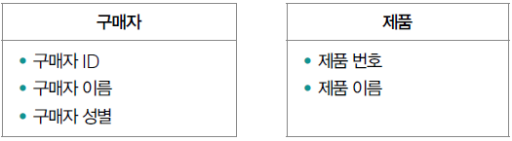
Chapter 06-1 데이터베이스의 큰 그림(13)
같은 속성을 공유하는 개별 엔티티는 같은 엔티티 집합에 속함
데이터베이스 내에 엔티티 집합이 정의될 수 있고, 엔티티 집합에 속한 다양한 개별 엔티티들이 저장될 수 있음
①과 ②는 엔티티 ‘구매자’라는 엔티티 집합으로 표현
③과 ④는 ‘제품’이라는 엔티티 집합으로 표현
[NOTE]
도메인(domain) -엔티티의 속성이 가질 수 있는 값의 집합
가령 ‘구매자 성별’ 속성이 가질 수 있는 도메인은 {남자, 여자}

Slide 17
Chapter 06-1 데이터베이스의 큰 그림(14)
DBMS에서 엔티티와 엔티티 집합의 표현과 저장
RDBMS
엔티티 집합을 테이블(표)의 형태로 표현하고 저장
릴레이션(relation) - 이차원 테이블 형태의 엔티티 집합
MongoDB
엔티티 집합을 컬렉션(collection) 단위로 표현하고 저장
다양한 속성을 지닌 엔티티들이 다양한 필드를 지닌 레코드로써 데이터베이스에 저장
레코드(record) - 데이터베이스에 ‘기록’된 각각의 엔티티
필드(field) - 데이터베이스에 저장된 엔티티 속성
RDBMS에서는 개별 레코드를 테이블의 행으로 표현하고, 필드를 테이블의 열로 표현
MongoDB에서는 개별 레코드를 Json 형태의 데이터인 도큐먼트(document)라는 단위로 표현하고, 필드를 Json 키의 형태로 표현

Slide 18
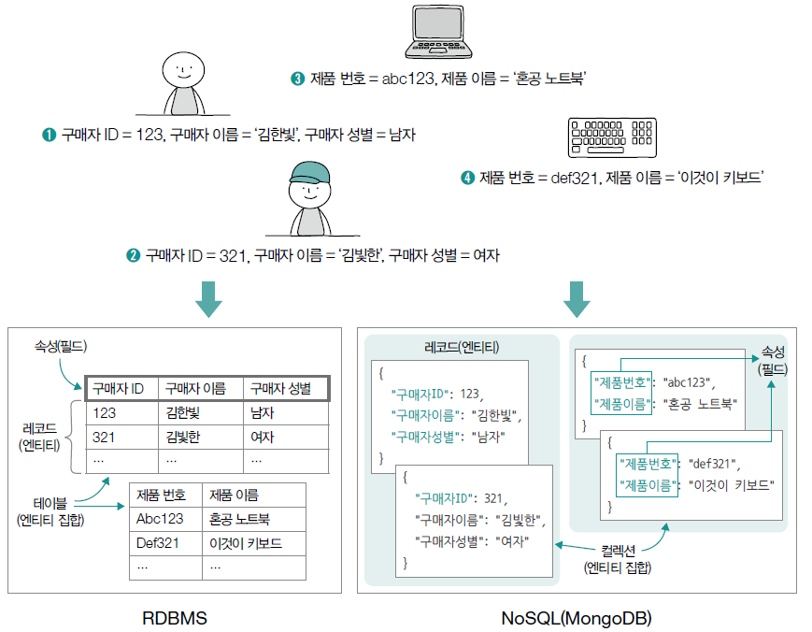
Chapter 06-1 데이터베이스의 큰 그림(15)

Slide 19
Chapter 06-1 데이터베이스의 큰 그림(16)
스키마
스키마(schema)
데이터베이스에 저장되는 레코드의 구조와 제약 조건을 정의
스키마가 명확히 정의되어 있다면, 정형화된 데이터를 저장하고 관리하기가 용이
RDBMS - 스키마 있음
NoSQL - 스키마 없음

Slide 20
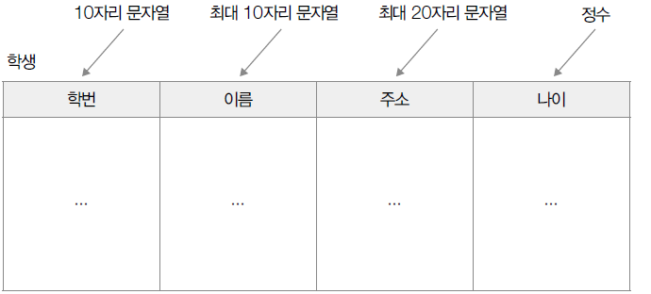
Chapter 06-1 데이터베이스의 큰 그림(17)
RDBMS
레코드를 테이블 내 행으로 저장
RDBMS에서는 명확한 스키마가 정의되며, 레코드들은 이 스키마로 정해진 테이블의 구조, 필드의 데이터 타입 및 제약 조건을 따라야 함

Slide 21
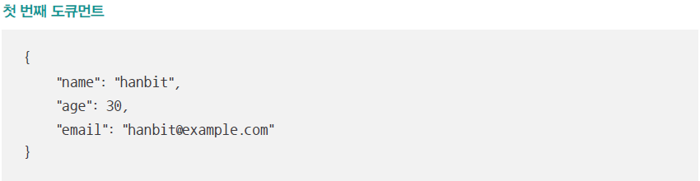
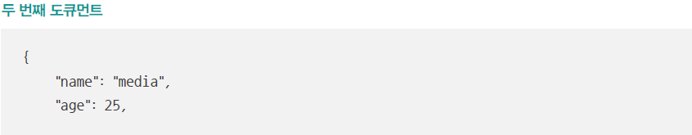
Chapter 06-1 데이터베이스의 큰 그림(18)
NoSQL
스키마-리스(schema-less) 데이터베이스 - 명확한 스키마가 정의되지 않음
레코드들이 지켜야 할 구조와 제약 조건에 제한이 없어 RDBMS보다 자유로운 형태의 레코드를 저장
예) MongoDB에 ‘학생’이라는 컬렉션이 있다고 가정하면, 이 컬렉션에는 다음과 같은 2개의 도큐먼트가 저장

Slide 22
Chapter 06-1 데이터베이스의 큰 그림(19)
트랜잭션과 ACID
트랜잭션(transaction) - 데이터베이스와의 논리적 상호작용의 단위
초당 트랜잭션(TPS, Transactions Per Second) 지표로 데이터베이스의 작업 성능을 나타내기도 함
유의할 점 - 트랜잭션이 하나의 쿼리만 포함하는 것은 아님
예) ‘한빛’이가 ‘빛한’이에게 5,000원을 이체하는 트랜잭션에서는 다음과 같은 2개 이상의 쿼리가 포함될 수 있음
한빛이의 계좌 잔액을 5,000원 감소시키기
빛한이의 계좌 잔액을 5,000원 증가시키기

Slide 23
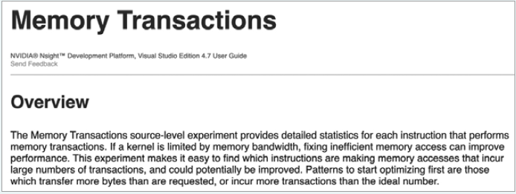
Chapter 06-1 데이터베이스의 큰 그림(20)
여기서 잠깐
트랜잭션이라는 범용적 용어
트랜잭션이라는 용어나 TPS라는 지표는 주로 데이터베이스에서 언급되는 용어이기는 하나, 데이터베이스에서만 사용되는 용어는 아님
다음과 같이 다른 하드웨어 부품(메모리)에서 사용되거나 전자상거래의 거래 단위로 사용되기도 함

Slide 24
Chapter 06-1 데이터베이스의 큰 그림(21)
ACID - 트랜잭션이 지켜야 하는 4가지 성질
원자성(Atomicity)
일관성(Consistency)
격리성(Isolation)
지속성(Durability)

Slide 25
Chapter 06-1 데이터베이스의 큰 그림(22)
원자성(Atomicity)
하나의 트랜잭션 결과가 모두 성공하거나 모두 실패하는 성질
예시) 빛한이의 계좌 잔액을 5,000원 증가시키는 작업이 실행되는 도중 DBMS가 다운되면 한빛이의 계좌 잔액을 5,000원 감소시켰던 작업도 취소되어야 함
트랜잭션이 하나의 단위로 처리
한빛이의 계좌 잔액을 5,000원 감소시키기
빛한이의 계좌 잔액을 5,000원 증가시키기
All or Nothing
주어진 작업을 모두 성공하거나 모두 실패할 뿐, 일부 성공이나 일부 실패는 허용하지 않음

Slide 26
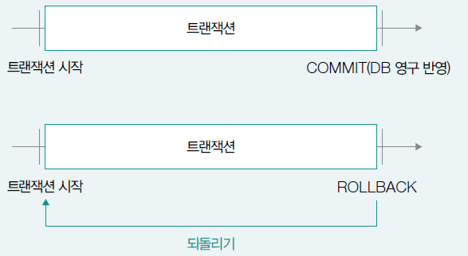
Chapter 06-1 데이터베이스의 큰 그림(23)
여기서 잠깐
커밋과 롤백
원자성을 트랜잭션이 반드시 커밋되거나 롤백되는 성질이라고도 표현
커밋(commit) - 트랜잭션을 성공적으로 수행하여 트랜잭션을 종료
트랜잭션으로 인한 변경 사항을 확정
롤백(rollback) - 이전 트랜잭션을 취소하는 작업
데이터베이스를 롤백하면 트랜잭션이 이루어지기 전으로 되돌릴 수 있음

Slide 27
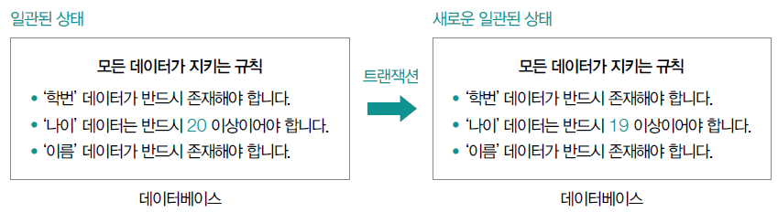
Chapter 06-1 데이터베이스의 큰 그림(24)
일관성(Consistency)
트랜잭션 전후로 데이터베이스가 일관된 상태를 유지
‘일관된 상태’ - 데이터베이스가 지켜야 하는 일련의 규칙들을 지키는 상태
유의할 점 - 데이터베이스가 트랜잭션 이후 다음과 같이 새로운 일관된 상태로 전이될 수 있음 - 다만, 이 경우에도 저장된 데이터들은 모두 일관된 상태를 유지해야 함

Slide 28
Chapter 06-1 데이터베이스의 큰 그림(25)
격리성(Isolation)
동시에 수행되는 여러 트랜잭션이 서로 간섭하지 않도록 보장하는 성질
레이스 컨디션을 방지
한 트랜잭션이 어떤 데이터에 접근하여 조작 중일 때는 다른 트랜잭션이 접근할 수 없음
예) 현재고가 하나뿐인 상품을 두 명의 사용자가 동시에 구매하려고 시도하는 상황을 가정
격리성이 보장되지 않을 경우, 두 트랜잭션이 동시에 재고를 확인하고, 각자 재고가 있다고 판단하여 결제를 시도 - 결국 최종적으로는 재고 부족 문제가 발생
격리성이 보장된다면 동시에 두 트랜잭션이 수행되지 않으므로 이러한 문제를 방지
지속성(Durability)
트랜잭션이 성공적으로 완료된 후에 그 결과가 영구적으로 반영되는 성질
즉, 시스템 장애가 발생하더라도 완료된 트랜잭션의 결과는 손실되지 않아야 함
예) 은행에서 특정 계좌에 돈을 입금하는 트랜잭션이 성공적으로 완료되었다면, 그 결과가 디스크에 기록되어 시스템 장애가 발생하더라도 입금 내역이 사라지지 않아야 함

Slide 29
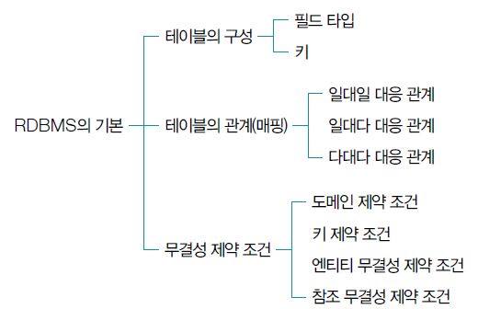
Chapter 06-1 데이터베이스의 큰 그림(26)
데이터베이스 지도 그리기

Slide 30
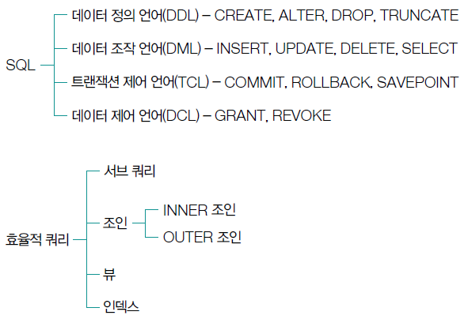
Chapter 06-1 데이터베이스의 큰 그림(27)

Slide 31
Chapter 06-1 데이터베이스의 큰 그림(28)

Slide 32
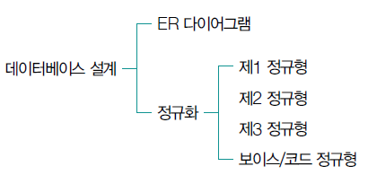
Chapter 06-1 데이터베이스의 큰 그림(29)

Slide 33
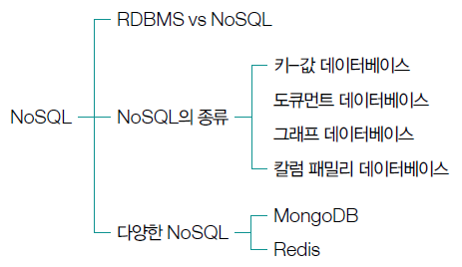
Chapter 06-1 데이터베이스의 큰 그림(30)

Slide 34
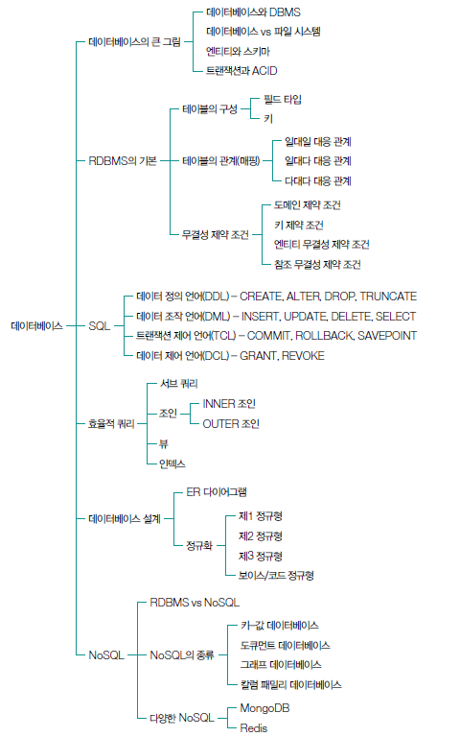
Chapter 06-1 데이터베이스의 큰 그림(31)

Slide 35
email: tegongkang@gmail.com
website: https://minchul.net
youtube: https://youtube.com/@kangminchul

